Slide 1
Evaluación de riesgos de LAFT en el Sector Seguros
SBS
Agosto 2023

Slide 2
INTRODUCCIÓN
El mayor conocimiento y experiencia en materia de gestión de riesgos de LA/FT, de las empresas supervisadas por la Superintendencia de Banca, Seguros y AFP, ha generado un incremento en la producción de Registro de Operaciones Sospechosas de más del 39% durante el 2022, gracias a la aplicación de un enfoque de prevención basado en riesgos por sobre el enfoque de cumplimiento.
Se continúan manifestado los riesgos asociados a la minería ilegal y los delitos contra la administración pública, como las principales amenazas del sistema. En tanto que, entre los principales riesgos emergentes se encuentran la creciente preocupación los delitos ambientales, como delito precedente; el incremento de los ciberdelitos y el creciente empleo de las criptomonedas para fines de LA/FT.
Se hacen presente elementos de mejora, propuestos en la regulación nacional referente a los corredores de seguros.

Slide 3
Riesgos de LA/FT, Sector Asegurador
Nivel de Exposición

Slide 4
Riesgos de LA/FT a Nivel Nacional
N° de ROS identificados sufrió una reducción en 2020, según lo previsto, dadas las restricciones y la reducción en el uso de los productos y/o servicios del SF. No obstante, durante el 2022, estos niveles se incrementaron a nuevos niveles históricos (ATH).
N° ROS identificados
(2013 – 2022)
Luego de la reactivación económica, la identificación de ROS alcanzó nuevamente niveles pre pandemia en 2021.
No obstante, en el 2022 se evidenció un crecimiento del 39% con relación al año anterior.

Slide 5
Exposición Sector Asegurador
Nro. de ZG y
Monto de primas (MM de S/)
Según niveles de riesgos

Slide 6
Exposición Sector Asegurador

Slide 7
Riesgos latentes y
Amenazas emergentes

Slide 8
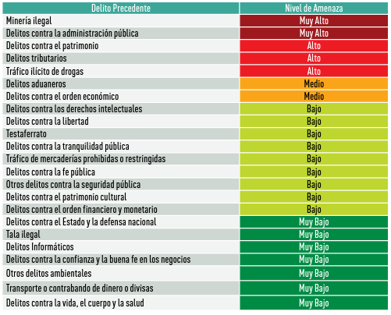
Principales riesgos latentes
Entre los principales riesgos latentes, Recogidos en última ENR, se encuentra el lavado de activos proveniente de (i) la minería ilegal, que experimentó un incremento importante de ROS y elaboración de IIF en pandemia (2020), y de (ii) delitos contra la administración pública.
Notes:
Tipologías

Slide 9
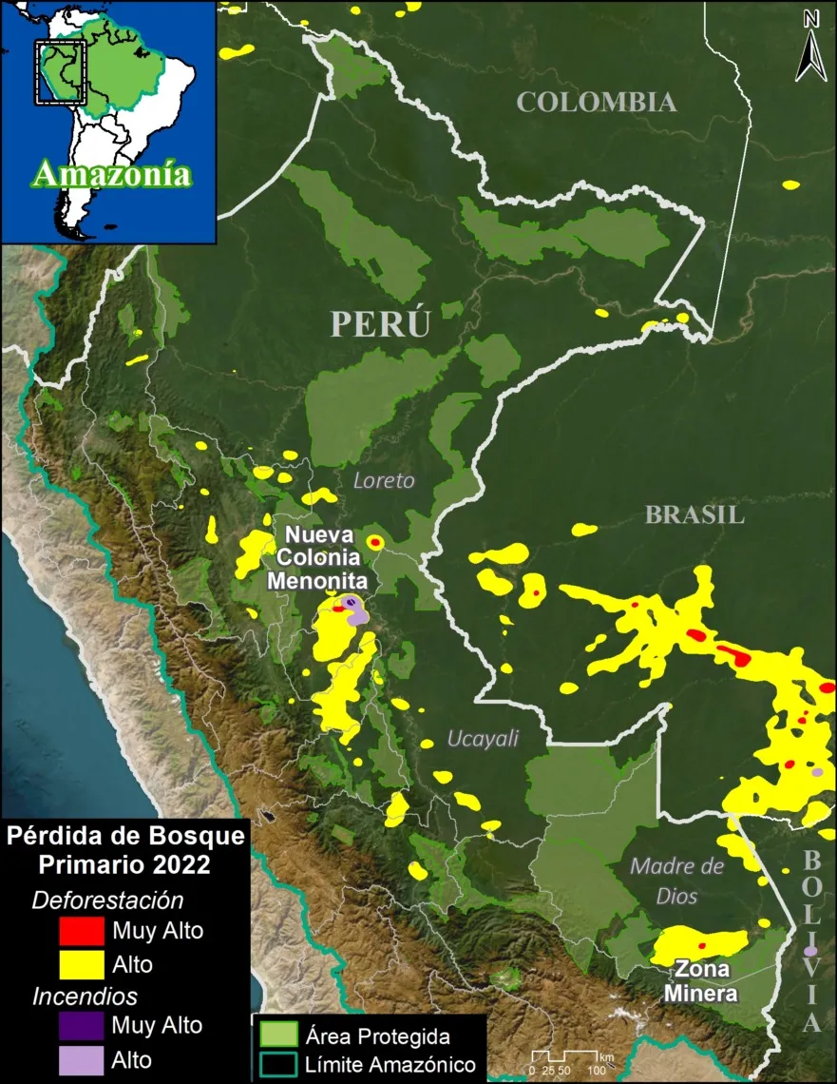
Amenazas emergentes (1/3)
Delitos ambientales
Incorporada en 2022 como indicador del Índice de Basilea (5% de ponderación), incluye la tala, la pesca y la minería ilegal, así como el tráfico ilícito de especies.
Según informe de MAAP, se registraron 145mil has deforestadas en 2022 (+ 6.5% que año anterior).
Regiones con mayor deforestación Amazonía
Hectáreas (2018 - 2020)
Notes:
Fuente:
(i) https://convoca.pe/investigacion/directivos-de-principales-exportadoras-de-madera-del-pais-son-investigados-por
(ii) https://www.actualidadambiental.pe/peru-fue-el-tercer-pais-con-mayor-deforestacion-en-la-amazonia-en-2022/#:~:text=El%20Proyecto%20Monitoreo%20de%20la,177%20de%20hect%C3%A1reas%20afectadas%2C%20respectivamente.
(iii)

Slide 10
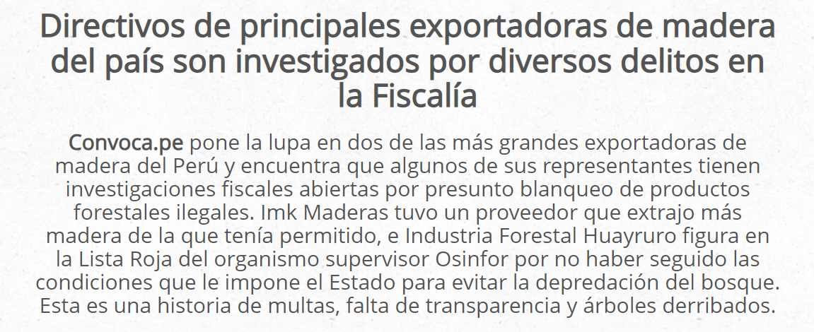
Amenazas emergentes (1/3)
Regiones con mayor deforestación Amazonía
Hectáreas (2018 - 2020)
Notes:
Fuente:
(i) https://convoca.pe/investigacion/directivos-de-principales-exportadoras-de-madera-del-pais-son-investigados-por
(ii) https://www.actualidadambiental.pe/peru-fue-el-tercer-pais-con-mayor-deforestacion-en-la-amazonia-en-2022/#:~:text=El%20Proyecto%20Monitoreo%20de%20la,177%20de%20hect%C3%A1reas%20afectadas%2C%20respectivamente.
(iii)

Slide 11
Amenazas emergentes (2/3)
Ciberdelitos
No cuenta con barreras físicas o geográficas, requiere menos esfuerzo, y se ejecuta con más velocidad que los delitos comunes. Estos emplean las TIC para atacar redes, sistemas, datos, sitios web o para facilitar un delito, predominaron modalidades de ingeniería social (phishing) y malware (troyanos) que buscaban apropiarse de fondos y suplantar la identidad de clientes en canales digitales y físicos.
Estos delitos casi se quintuplicaron (x5) desde el 2019, siendo Lima, La Libertad y Lambayeque los que más reportaron denuncias por delitos informáticos.
Denuncias PNP por delito informático
(2019 – 2022)
Notes:
Evaluación del contexto de estos delitos también representa oportunidades para los negocios de las compañías de seguros
La Oficialía de Cumplimiento puede participar en el desarrollo de los productos ofrecidos
En el sector, Rimac tiene un producto que cubre contra riesgos cibernéticos

Slide 12
Amenazas emergentes (3/3)
Activos Virtuales
Principales riesgos considerados por GAFI: (i) anonimato; (ii) alto grado de dificultad de un rastreo informático convencional; y (iii) regulación aún insuficiente y no estandarizada para la emisión, circulación y supervisión de AV y de PSAV.
Actualmente, se tienen identificados tres (3) mecanismos en Perú para convertir dinero fiat en criptomonedas o viceversa: (i) compra/venta de criptomonedas mediante "casas de cambio" digitales ("Fluyez"); (ii) compra/venta de criptomonedas a través de intercambios entre particulares (conocidas como transacciones "P2P", entre dos (2) cuentas bancarias); (iii) compra de criptomonedas a través de cajeros automáticos ("Spot Exchange", "Cajero" transfieren criptomonedas a la billetera al monedero digital del usuario a cambio de un depósito en efectivo).
Esta industria no ha sido ajena a los ciberataques, por lo que algunos medios consideran que el seguro de criptomonedas (ofrecido principalmente a PSAV) está destinado a convertirse en una oportunidad: Evertas, una compañía de seguros especializada en los AVs, recibió la aprobación para ser coverholder de Lloyd's of London. La cobertura de sus pólizas, en este sector, puede llegar hasta los US$ 420 MM.
Notes:
1. Anteriormente el seguro cubría hasta US$ 5 Millones.
2. Estos "criptoseguros" privados, que existen en la actualidad no están dirigidos a los consumidores, sino que los compran principalmente los PSAV
3. La cobertura aplica a las pólizas relacionadas con delitos que involucran el robo de claves privadas, o códigos utilizados para autorizar transacciones o probar la propiedad, en poder de un custodio (Binance, por ejemplo).

Slide 13
Amenazas emergentes (3/3)
Notes:
1. Anteriormente el seguro cubría hasta US$ 5 Millones.
2. Estos "criptoseguros" privados, que existen en la actualidad no están dirigidos a los consumidores, sino que los compran principalmente los PSAV
3. La cobertura aplica a las pólizas relacionadas con delitos que involucran el robo de claves privadas, o códigos utilizados para autorizar transacciones o probar la propiedad, en poder de un custodio (Binance, por ejemplo).

Slide 14
Propuesta de modificación al
Reglamento de Gestión de Riesgos de LA/FT
Lineamientos asociados a corredores de seguros

Slide 15
Corredores de seguros
Modificar el artículo 38°, para precisar que las empresas de seguros mantienen la responsabilidad final del proceso de debida diligencia de los clientes cuando utilizan a corredores de seguros, conforme a lo establecido por la Asociación Internacional de Supervisores de Seguros (en adelante, IAIS).
Artículo 38°.-Utilización y responsabilidad de intermediarios
(…)
Las disposiciones a las que hace referencia el presente artículo también aplican a las empresas de seguros que trabajen con corredores de seguros, siendo estos últimos sus intermediarios.
.
Modificar el artículo 64°, para precisar que los Corredores también se deben regir por los artículos que se encuentran fuera del Título IV: Corredores de Seguros del Reglamento en cuanto resulten aplicables.
Artículo 64.- Sistema de prevención del LA/FT para corredores de seguros
(…)
a) Los corredores de seguros que generen ingresos operativos en el ejercicio económico anterior, por montos iguales o superiores a quinientos mil soles (S/. 500,000.00), deben cumplir con los artículos 49, 65, 66 y 67 del Reglamento, así como aquellos artículos a los que se haga referencia en el presente título.
Notes:
Habiendo señalado lo anterior, se hace evidente la necesidad de contar con un sistema de prevención con enfoque basado en riesgos que se apalanque de tecnologías apropiadas

Slide 16
Corredores de seguros
Modificar el literal c) del artículo 64° incorporando la obligación de requerir la información mínima de los clientes en el régimen general y simplificado, para los corredores de seguros con ingresos operativos en el ejercicio económico anterior, por montos menores a quinientos mil soles (S/. 500,000.00). Cabe mencionar que, en la versión actual, estos Corredores se encuentran obligados a obtener la información mínima requerida para la identificación de sus clientes.
c) Los corredores de seguros que no se encuentren comprendidos en el supuesto detallado en el literal b) precedente, es decir que no lleguen a quinientos mil soles (S/. 500,000.00) de ingresos operativos, deben: i) nombrar un oficial de cumplimiento; ii) atender los requerimientos de información considerando lo dispuesto en los numerales 65.1, 65.2 y 65.3 del artículo 65, salvo lo dispuesto en el punto iii) del literal b) y en el literal d) del numeral 65.1; iii) comunicar las operaciones sospechosas que detecten en el marco de lo dispuesto por el artículo 66, y iv) cumplir con la exigencia de conservación considerada en el artículo 67 del Reglamento.
Notes:
Punto iii) del literal b):
Cuando corresponda, considerando los criterios señalados en el artículo 32 del Reglamento, resulta aplicable el régimen reforzado de debida diligencia al que hace referencia el mencionado artículo con relación a los requerimientos sobre información mínima y procedimientos de verificación, establecidos en la regulación vigente. En consecuencia, adicionalmente a las exigencias a que se refiere el régimen general de debida diligencia indicado en el literal ii. precedente, se deben cumplir con las disposiciones de los literales d) y e) sobre las medidas de debida diligencia aplicables a los clientes registrados en el régimen reforzado del artículo 32.
Literal d):
El oficial de cumplimiento debe reunir, por lo menos, los siguientes requisitos:
i. Tener conocimiento respecto de las actividades propias del corredor de seguros.
ii. No ser ni haber sido el auditor interno del sujeto obligado durante los seis (6) meses anteriores a su nombramiento.
iii. En caso de que el oficial de cumplimiento sea el propio corredor o único titular de la persona jurídica, no debe estar incurso en los impedimentos establecidos en el artículo 4 del Reglamento del Registro de Intermediarios y Auxiliares de Seguros aprobado por la Superintendencia o norma que lo sustituya, y debe mantener la condición de estar habilitado en el Registro de Intermediarios y Auxiliares de Seguros.

Slide 17
Corredores de seguros
Modificar el literal b) del numeral 65.1 del artículo 65° para precisar las medidas de debida diligencia adicionales que deben aplicar los corredores de seguros a los clientes registrados en el régimen reforzado. Además, se precisa que la información mínima de las solicitudes de seguros es la señalada en los artículos 30 y 31 del Reglamento:
Artículo 65.- Características del sistema de prevención del LA/FT
(…)
b) Conocimiento del cliente y debida diligencia.-
(…)
iii. Cuando corresponda, considerando los criterios señalados en el artículo 32 del Reglamento, resulta aplicable el régimen reforzado de debida diligencia al que hace referencia el mencionado artículo con relación a los requerimientos sobre información mínima y procedimientos de verificación, establecidos en la regulación vigente. Asimismo, se deben cumplir las disposiciones de los literales a), c), d) y e) sobre las medidas de debida diligencia aplicables a los clientes registrados en el régimen reforzado del artículo 32.
iv. Los corredores de seguros deben verificar que las solicitudes de seguros de sus clientes contengan la información de identificación mínima, de acuerdo con lo dispuesto en los artículos 30° y 31° del Reglamento.
Notes:
Habiendo señalado lo anterior, se hace evidente la necesidad de contar con un sistema de prevención con enfoque basado en riesgos que se apalanque de tecnologías apropiadas

Slide 18
Corredores de seguros
Modificar el literal c) del numeral 65.1 del artículo 65° para especificar que los corredores de seguros no están obligados a evaluar el lanzamiento de nuevos productos y servicios, la incursión en nuevas zonas geográficas; desarrollar una metodología de identificación y evaluación de riesgos de LA/FT, e indicadores clave de riesgos; y formar segmentos de mercado:
c) Metodologías de Gestión de riesgos de LA/FT.- Los corredores de seguros no se encuentran obligados a realizar lo dispuesto en los Capítulos III y IV ni en el Subcapítulo II del Capítulo V del Reglamento.
Incorporar en el numeral 65.1 del artículo 65°, el literal d) para establecer la obligación de realizar la debida diligencia a los directores u órgano equivalente, gerentes y trabajadores:
d) Debida diligencia en el conocimiento de directores, gerentes y trabajadores. - Los corredores de seguros deben aplicar la debida diligencia en el conocimiento de gerentes, trabajadores y directores, y de no contar con directorio, gerente general, titular-gerente, administrador u órgano equivalente, según corresponda; de acuerdo con lo establecido por el artículo 35° del Reglamento.
Notes:
Habiendo señalado lo anterior, se hace evidente la necesidad de contar con un sistema de prevención con enfoque basado en riesgos que se apalanque de tecnologías apropiadas

Slide 19
Corredores de seguros
Modificar el literal c) del numeral 65.2 del artículo 65°, con el propósito de adecuar la redacción, evitando la redundancia del término persona jurídica:
c) Cuando el oficial de cumplimiento sea persona distinta al corredor de seguros o al único titular de la persona jurídica, se requiere que dependa laboralmente del corredor de seguros o del único titular de la persona jurídica y goce de autonomía e independencia en el ejercicio de sus responsabilidades y funciones.
Modificar el literal d) del numeral 65.2 del artículo 65°, para establecer la obligatoriedad de que conste en una declaración jurada los requisitos que el oficial de cumplimiento debe cumplir en dicho numeral, con el propósito de brindar seguridad jurídica a la información proporcionada por el oficial de cumplimiento y alienar dicho requerimiento al establecido en el artículo 9 del Reglamento para el resto de empresas supervisadas.
d) El oficial de cumplimiento debe reunir, por lo menos, los siguientes requisitos:
(…)
Los requisitos a que se refieren los incisos antes señalados deben constar en declaración jurada.
Notes:
Habiendo señalado lo anterior, se hace evidente la necesidad de contar con un sistema de prevención con enfoque basado en riesgos que se apalanque de tecnologías apropiadas

Slide 20
Corredores de seguros
Modificar el numeral 65.4 del artículo 65°, para establecer que la obligación de emitir el informe anual sobre la evaluación del cumplimiento es para los corredores de seguros que tienen ingresos operativos por montos iguales o superiores a quinientos mil soles (S/. 500,000.00), en la versión actual se señala que los obligados son los corredores con menos de diez (10) trabajadores:
65.4 El oficial de cumplimiento de los corredores de seguros a los que se refiere el literal b) del artículo 64, emite un informe anual sobre la evaluación del cumplimiento de las presentes normas aplicables al corredor de seguros, que debe contener al menos lo siguiente: (…)
Notes:
Habiendo señalado lo anterior, se hace evidente la necesidad de contar con un sistema de prevención con enfoque basado en riesgos que se apalanque de tecnologías apropiadas

Slide 21
Corredores de seguros
Incorporar en el numeral 65.5 del artículo 65°, las funciones del directorio u órgano equivalente, la gerencia, el oficial de cumplimiento y los trabajadores respecto al sistema de prevención y gestión de riesgos de LA/FT, así como establecer que las señales de alerta de los corredores deben considerar a las descritas en el Anexo N°5 del Reglamento y otras señales propias de su giro de negocio:
65.5 Código de conducta y manual.-
(…)
d) Funciones y responsabilidades asociadas con la prevención y gestión de los riesgos de LA/FT del directorio; de no contar con directorio, del gerente general, titular-gerente, administrador u órgano equivalente, según corresponda, así como, las correspondientes a la gerencia, el oficial de cumplimiento y los trabajadores
(…)
h) Señales de alerta para la detección de operaciones inusuales o sospechosas, considerando aquellas señales descritas en el Anexo N° 5 de este Reglamento, así como otras acordes a las características propias del negocio del corredor de seguros.
(…)
Notes:
Habiendo señalado lo anterior, se hace evidente la necesidad de contar con un sistema de prevención con enfoque basado en riesgos que se apalanque de tecnologías apropiadas

Slide 22
Corredores de seguros
Incorporar el numeral 65.7 en el artículo 65° con el propósito de establecer la obligación del oficial de cumplimiento de elaborar un programa anual de trabajo.
65.7 Programa anual de trabajo.- El oficial de cumplimiento debe elaborar un programa anual de trabajo, el cual debe ser puesto en consideración previa del directorio y de no contar con directorio, del gerente general, titular-gerente, administrador u órgano equivalente, según corresponda, y aprobado por este a más tardar el 31 de diciembre del año previo. Dicho programa debe contener la metodología para la ejecución de cada una de las actividades contenidas en este, así como las fechas, roles y responsables de la ejecución de cada actividad.
Modificar el artículo 66°, con el propósito de precisar la obligación de evaluar señales de alerta y operaciones inusuales para los corredores de seguros.
Artículo 66°.- Reporte de operaciones sospechas
Los corredores de seguros deben evaluar las señales de alerta, operaciones inusuales y reportar las operaciones sospechosas conforme lo establecido en el Título II del Reglamento, tomando en consideración, de manera especial, lo dispuesto en el Anexo Nº 5, en lo que resulte aplicable.
Notes:
Habiendo señalado lo anterior, se hace evidente la necesidad de contar con un sistema de prevención con enfoque basado en riesgos que se apalanque de tecnologías apropiadas

Slide 23
GRACIAS

